Slide 1
Nombre: Vianney Aramis Cervantes Cruz.
Materia: Comprensión de la ciencia.
Maestra: Rocío.
Fecha: 27/01/2017

Slide 2
Actividad Preliminar.
Tipos de Pensamientos.
-Pensamiento Analítico- Es el tipo de pensamiento que más utilizamos para plantear y resolver problemas y para tomar decisiones. Podríamos describirlo como nuestro pensamiento por defecto.
-Pensamiento Interrogativo- ¿Qué alternativas viables de trabajo tengo si repruebo? ¿Cómo reaccionará mi jefe si le digo que no entiendo la propuesta? ¿Me tomaran en la empresa si aún no terminé mis estudios? ¿Qué sucederá con mis padres si le digo que me voy a vivir a otro país?
-Pensamiento Crítico- Es un proceso que se propone analizar, entender o evaluar la manera en la que se organizan los conocimientos que pretenden interpretar y representar el mundo, en particular las opiniones o afirmaciones que en la vida cotidiana suelen aceptarse como verdaderas.
-Pensamiento Sistémico- Es la actitud del ser humano, que se basa en la percepción del mundo real en términos de totalidades para su análisis, comprensión y accionar, a diferencia del planteamiento del método científico, que sólo percibe partes de éste y de manera inconexa.
-Pensamiento de Síntesis- es el hecho de decir o reducir todas tus ideas referentes a un punto o a un tema, a pocas palabras.
-Pensamiento Creativo- la capacidad de dejar que su mente cree pensamientos que resulten diferentes e inusuales.
-Pensamiento Deductivo-Cuando razonamos deductivamente, usamos hechos conocidos para llegar a conclusiones lógicas que sabemos son verdaderas.
-Pensamiento Inductivo- es aquel que parte de los casos particulares para formular un concepto, definición, principio o ley, donde se pasa de algo particular a lo general, partiendo de los efectos a las causas.

Slide 3
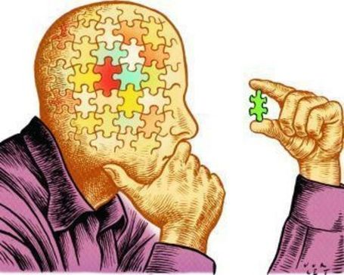
Analítico
Critico
Interrogativo
Tipos de pensamiento
Inductivo
Sistemático
De Síntesis
Creativo
Deductivo

